Slide 1
FOREBYG SMITTE
Vask hænder ofte
Brug håndsprit
Skal man nyse eller hoste, så gør det i et engangslommetørklæde eller i albuebøjningen

Slide 2
Velkommen til foredrag
Hvad er en pacemaker – og hvordan fungerer den?
v/ Tomas Y. Nørrestrand
Læge Kolding Sygehus

Slide 3
Generalforsamling
4. marts 2020

Slide 4
Velkommen til foredrag
Rytmeforstyrrelser og pacemaker
v/ Tomas Y. Nørrestrand
Læge Kolding Sygehus

Slide 6
Velkommen til Generalforsamling 2020
Dagsorden:
Valg af dirigent
Bestyrelsens beretning
Bestyrelsen fremlægger regnskab til orientering
Behandling af indkomne forslag
Valg af bestyrelse
Eventuelt

Slide 7
Status Hjerteforeningen Fredericia
Antal medlemmer:
Ultimo 2018: 1154 medlemmer
Ultimo 2019: 1076
1. marts 2020: 1098

Slide 8
Nuværende bestyrelse:
Anne Birgitte Rasmussen, formand
Svend Knudsen, næstformand
Kristina Hoelgaard, sekretær
Niels Poulsen, kasserer
Rikke Hansen, WEB master
Kurt Nielsen
Connie Schmidt Hansen

Slide 9
Bestyrelsesaktiviteter
7 bestyrelsesmøder
Landuddeling 28. april 19
Landsseminar 11. maj 19
Formandsmøde 5. sept. 19
Regionsmøde 21. okt. 19

Slide 10
Aktiviteter Hjerteforeningen Fredericia
Børnebørnenes Madværksted BBM
Hjertemotion
Hjertesti
Blodtryksmålinger
GIV LIV kurser
Foredrag
Julekoncert
Landsuddeling

Slide 11
Børnebørnenes madværksted
Børnebørnenes madværksted er et sjovt og sundt madkursus for børnebørn og bedsteforældre. Man deltager på kurset i ’par’ det vil sige, at man tilmelder sig sammen som barn og bedsteforælder. Man behøver ikke være i familie med hinanden for at tilmelde sig. Børnenes alder svarer til 4. – 6. klassetrin.
På kurset er der plads til 16 deltagere på et hold (otte par). Man mødes over fire kursusgange, hvor madlavning, dialog og hyggeligt samvær er i centrum. Hver kursusgang afsluttes med fællesspisning. Madværkstederne fremmer maddannelse, madglæde og madmod hos deltagerne, og læringsprincipperne bygger på læring gennem leg.
Kurset organiseres lokalt af frivillige, som er tilknyttet Hjerteforeningen, og selve undervisningen varetages af en faguddannet underviser.

Slide 12
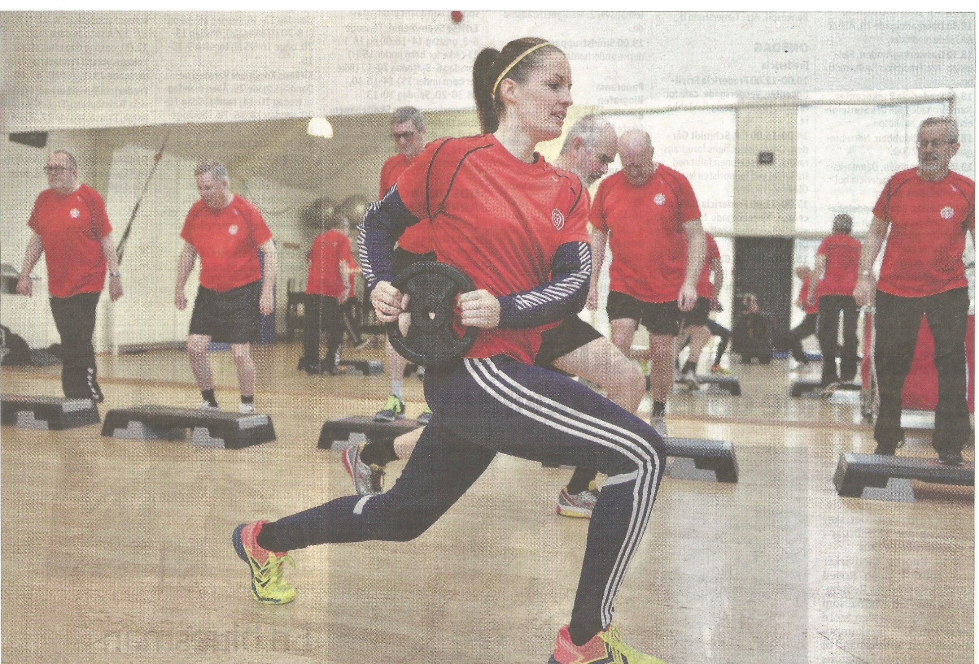

Slide 13
Motion har gode effekter på mange ting: det styrker dit hjerte,
det sænker dit blodtryk og det mindsker din risiko for at dø tidligt.
Motion har også positive effekter på din livskvalitet,
dit sociale liv og dit daglige humør.
Så motion er grundlæggende godt!

Slide 14
HJERTESTI
Hannerup Skov og Erritsø Mose
Hjertestien er 5,2 km.
Stien går gennem skov med kuperet terræn, langs sø og mose.
På ruten er der en legeplads og mulighed for at stoppe og sidde ned.
Turen er rig på fugle- og dyreliv. Hjertestien er egnet til både picnic, løb og barne-/klapvogne.
Startsted
Fag & Firma Sports Klubhus

Slide 15
Blodtryksmålinger
I alt 300 målinger
Åbent Hus i Seniorhuset IPS
Vaccinationer, Ældre Sagen
Sundhedsdag på biblioteket
Lungedag i Sundhedshuset

Slide 16
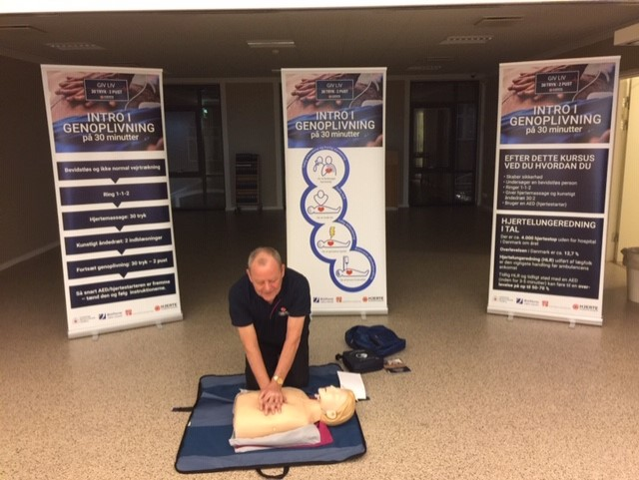
GIV LIV
Et nyt koncept for genoplivningskurser, et såkaldt ‘Hjerteredderkursus – 30 minutters intro i genoplivning’
Hjerteforeningen og Dansk Råd for Genoplivning har på nuværende tidspunkt uddannet mere end 700 frivillige instruktører, som kan tilbyde hjerteredderkurser – 30 minutters intro i genoplivning til borgere i hele landet.

Slide 17
Hjertestop
De fleste personer vil få varige skader eller dø, hvis ikke de får hjælp
inden for ca. 10 minutter.
Efter 4-6 minutter begynder hjernen at dø. For hvert minut, der går,
uden basal førstehjælp, reduceres chancen for at overleve med 7-10 procent.
Går der 10 minutter, inden hjælpen kommer frem, overlever kun ganske få.
Omvendt stiger chancen for at overleve ca. tre gange, hvis nogen i nærheden
kan yde førstehjælp, indtil ambulancen med det nødvendige
genoplivningsudstyr når frem.
Tiden er altså knap ved et hjertestop og risikoen for at dø er høj,
hvis ikke hjælpen sættes i gang inden for cirka ti minutter.

Slide 18
5.000
Hjertestop årligt udenfor
hospital
I dag overlever
16 %
Flere skal lære
Hjerte/lungeredning
80 %
Skyldes
hjertesygdom
75%
Sker i
hjemmet
I 64% af tilfældene
ydes i dag
førstehjælp
Chancen for overlevelse stiger
ca. 3 gange ved hurtig førstehjælp
indtil ambulancen når frem
I 2001 kun
19%

Slide 19
Foredrag og julekoncert

Slide 20
MEDLEM AF SAMKLANG
Paraplyorganisation for patientforeninger og socialt funderede foreninger i Fredericia
Afholdt 2 foredrag i 2019:
Rikke Schmidt Kjærgaard
Peter AG
Samarbejdsaftale med Fredericia Golfklub

Slide 21
NYTTIGE ADRESSER
Medlemssiden: www.hjerteforeningen.dk
Lokal hjemmeside:
www. fredericia@hjerteforeningen.dk
Lokal facebook side

Slide 22
NYT FRA HOVEDFORENINGEN
Ny og ambitiøs strategi med ændret organisering af patient- og pårørende indsatsen
Formål at skabe den størst mulige værdi for hjertepatienter og pårørende gennem diverse tilbud
Nedlæggelse af de 3 rådgivninger i Kbh, Odense og Aarhus
Etablering af 4 teams i disse byer + Aalborg, der skal arbejde på tværs og sammen med Hjerteforeningen lokalt

Slide 24
3. Bestyrelsen fremlægger regnskab til orientering
ÅRSREGNSKAB 2019

Slide 25
Indtægter i kroner | Bogført | Budget
1.Aktiviteter og arrangementer | 0,00 | -
2.Projekt Hjertemotion deltager- betaling | 49.120,00 | 65.000,00
3.§18 tilskud | 30.240,00 | 30.000,00
4.Sponsorindtægter | 17.609,16 | -
5.Børnebørnenes madværksted | 10.925,57 | -
6.Renteindtægter | 0,00 | -
7.Kassebeholdning 31.12.2018 | 0,00 | 15.700,00
8.Tilskud til drift fra Hjerteforeningen | 34.300,00 | 34.300,00
11.Andre indtægter | 0,00 | -
 |  | -
Indtægter til dags dato | 142.194,73 | 145.000,00
Indtægter i kroner
2019

Slide 26
Udgifter
I
Kroner
2019
Udgifter i kroner | Bogført | Budget
1.Nytårsmarch | 1.500,00 | 1.500,00
2.Hjertecafeer | 0,00 | -
3.Foredrag | 7.024,50 | 3.000,00
4.Livreddende 1.hjælp (kursus) | 0,00 | 5.000,00
5.Livreddende 1 hjælp (demo: mini Anne) | 0,00 | -
6.Hjertemotion | 95.988,32 | 95.000,00
7.Hjertestier | 0,00 | 2.000,00
8.Andre motionsaktiviteter | 846,25 | 7.000,00
9.Børnebørnenes madværksted | 16.047,07 | 8.000,00
10.Blodtryksmåling | 0,00 | -
11.Andre arrangementstyper | 0,00 | -
12.Samarbejde med andre organisationer. | 0,00 | -
13.Landsindsamlingen | 2.587,35 | 5.000,00

Slide 27
17.Generalforsamling | 2.611,75 | 3.500,00
18.Bestyrelsesmøder | 738,00 | 1.000,00
19.Transportudgifter | 0,00 | 1.500,00
20.Telefongodtgørelse og netopkobling | 1.500,00 | 1.500,00
21.Juleearrang. og sommerfest | 2.494,00 | 2.500,00
22.Køb af varer til videresalg | 0,00 | 3.000,00
23.Kontingenter Frivilligcenter, andre | 1.200,00 | 2.000,00
24.Trykning af foldere og program | 0,00 | -
25.Kontorhold | 5.083,00 | 1.500,00
26.Gaver | 1.123,50 | 1.500,00
27.Selvvalgt skriv & erstat | 0,00 | -
28.Selvvalgt skriv & erstat | 0,00 | -
29.Andre udgifter | 300,00 | 500,00
Udgifter til dags dato | 139.043,74 | 145.000,00
Udgifter
I
Kroner
2019

Slide 28
Åbningssaldo 1. januar 2019 | 21.844,41
Indtægter til dags dato i 2019 | 142.194,73
Udgifter til dags dato i 2019 | 139.043,74
Forskel i 2019 til dags dato | 3.150,99
Beholdning pr. dags dato | 24.995,40
Pengene befinder sig i
Kassebeholdningen med | 0,00
I banken med | 24.995,40
I alt | 24.995,40
Beholdning
31.12.2019

Slide 29
4. Behandling af indkomne forslag

Slide 30
5. Valg af bestyrelse
På valg er:
Svend
Kristina
Niels
Kurt
Nuværende bestyrelse:
Anne Birgitte Rasmussen, formand
Svend Knudsen, næstformand
Kristina Hoelgaard, sekretær
Niels Poulsen, kasserer
Rikke Hansen, BBM
Kurt Nielsen
Connie Schmidt Hansen

Slide 31
6. Eventuelt
Kommende aktiviteter:
16. marts: Fredericia Sund By Bazar kl. 17 – 21 i FIC
21. marts: Hjertegalla på TV2 Charlie og TV2 Play
? marts: Indvielse af Hjertestien
7. april : Foredrag med Thomas Evers Poulsen kl. 19, Kulturøen, Middelfart
3. maj : Landsuddeling
5. maj : Opstart golf kl. 9, Fredericia Golfklub

Slide 32
Hjerteforeningens Landsuddeling søndag 3. maj 2020
Vær med til at redde liv og gøre Danmark tryggere.
Gå dig til en gratis hjertestarter eller en ServicePlus aftale til en allerede eksistererende hjertestarter.
Obs! 2020 bliver kontantfri.

Slide 33
Tak for i aften ..
til foredragsholder
til dirigenten
til bestyrelsen
til alle fremmødte
Kom godt hjem – og på gensyn !

